Slide 1


虚拟局域网（VLAN）
RCNA_03

Slide 2

学习目标
通过本章的学习，希望您能够：
  理解虚拟局域网的概念
  理解虚拟局域网的用途和优点
  理解虚拟局域网的类型
  掌握802.1Q标准
  掌握VLAN的配置方法
  掌握Trunk的配置方法
  掌握利用路由器和三层交换机实现VLAN间路由的方法

Slide 3

本章内容
VLAN概述
VLAN的定义方法
VLAN的标准
VLAN和Trunk的配置
配置VLAN间的通信
VLAN排错

Slide 4

课程议题
VLAN概述

Slide 5

为什么需要分割广播域？
交换网络是平面网络结构，必须依赖广播
广播域过大会导致：
  带宽浪费
  安全性降低
  不易管理
分割广播域的方法
  使用路由器连接多个子网
  使用虚拟局域网VLAN

Slide 6

VLAN的概念
虚拟局域网（Virtual Local Area Network，VLAN）
  位于一个或多个局域网的设备经过配置能够像连接到同一个信道那样进行通信，而实际上它们分布在不同的局域网段中
交换机
广播帧
广播帧
VLAN 10
VLAN 20

Slide 7
VLAN的概念
VLAN的特点：
  基于逻辑的分组
  不受物理位置限制
  在同一VLAN内和真实局域网相同
  不同VLAN内用户要通信需要借助三层设备

Slide 8
VLAN的用途
控制不必要的广播报文的扩散
提高网络带宽利用率，减少资源浪费
划分不同的用户组，对组之间的访问进行限制
增加安全性

Slide 9


与物理位置无关的VLAN
三层
二层
一层
工程部
销售部
财务部

Slide 10
VLAN的优点
限制广播包
安全性
虚拟工作组
减少移动和改变的代价

Slide 11
VLAN的定义方法
基于端口的VLAN
  根据以太网交换机的端口来划分
基于MAC地址的VLAN
  根据每个主机网卡的MAC地址来划分
基于网络层的VLAN
  根据每个主机的网络层地址或协议类型（如果支持多协议）划分的
基于IP组播的VLAN
  一个组播组就是一个VLAN

Slide 12
基于端口的VLAN
目前最常用的划分VLAN的方法
VLAN 20
2 4 6 8 10 12 14 16 18 20 22 24
1 3 5 7 9 11 13 15 17 19 21 23
VLAN 10

Slide 13
VLAN的标准
不同交换机上的相同VLAN之间如何连接？
VLAN 10
VLAN 20
VLAN 30
VLAN 10
VLAN 20
VLAN 30

Slide 14
802.1Q
定义了基于端口的VLAN模型
规定如何标识带有 VLAN 成员信息的以太帧
定义VLAN标签的格式
VLAN 10
VLAN 20
VLAN 30
VLAN 10
VLAN 20
VLAN 30

Slide 15
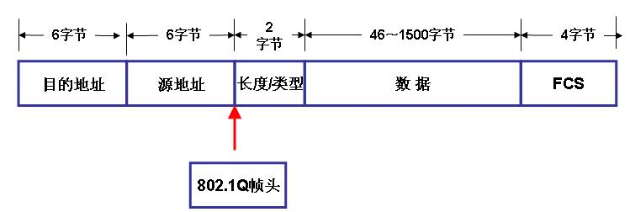
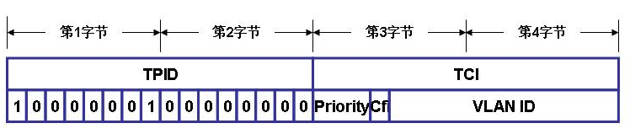
802.1Q帧格式

Slide 16
交换机的端口
ACCESS端口
  UnTagged端口，即接入端口
  Access端口只能属于一个VLAN，它发送的帧不带有VLAN标签，一般用于连接计算机的端口
Trunk端口
  Tag Aware端口，即干道接口
  可以允许多个VLAN通过，它发出的帧一般是带有VLAN标签的，一般用于交换机之间连接的端口

Slide 17
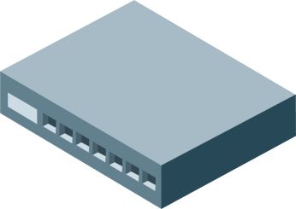
802.1Q的缺省VLAN
一个802.1Q的Trunk端口有一个缺省VLAN的ID值
802.1Q不为缺省VLAN的帧打标签
VLAN 3
VLAN 3
集线器
VLAN 2
Trunk
Trunk
VLAN 2
VLAN 1
VLAN 1
没有打标签的VLAN流量（缺省VLAN）

Slide 18
本章内容
VLAN概述
VLAN的定义方法
VLAN的标准
VLAN和Trunk的配置
配置VLAN间的通信
VLAN排错

Slide 19
课程议题
VLAN和Trunk
的配置

Slide 20
VLAN的配置
添加或者修改VLAN
删除VLAN
Switch(config)# vlan vlan-id
Switch(config-vlan)# name vlan-name
Switch(config)# no vlan vlan-id

Slide 21
VLAN的配置
查看VLAN
Switch#show vlan
VLAN Name Status Ports
---- -------------------------------- --------- -------------------------------
1 default active Fa0/1 ,Fa0/2 ,Fa0/3 ,Fa0/4 ,Fa0/5 ,Fa0/6
Fa0/7 ,Fa0/8 ,Fa0/9 ,Fa0/10,Fa0/11,Fa0/12
Fa0/13,Fa0/14,Fa0/15 ,Fa0/16,Fa0/17,Fa0/18
Fa0/19,Fa0/20,Fa0/21 ,Fa0/22,Fa0/23,Fa0/24
10 gongcheng active
20 xiaoshou active
30 caiwu active

Slide 22
向VLAN内添加端口
将端口分配给一个VLAN
Switch(config)# interface interface-id
Switch(config)# interface range {port-range}
Switch(config-if)# switchport mode access
Switch(config-if)# switchport access vlan vlan-id

Slide 23
配置VLAN Trunk
将端口设置成Trunk端口
指定Trunk端口的缺省VLAN
  默认的缺省VLAN是VLAN 1
  Trunk链路两端必须一致
Switch(config)# interface interface-id
Switch(config-if)#switchport mode trunk
Switch(config-if)#switchport trunk native vlan vlan-id

Slide 24
配置VLAN Trunk举例
Trunk
F0/1
F0/1
Switch(config)#interface fastEthernet 0/1
Switch(config-if)#switchport mode trunk
Switch(config-if)#end

Slide 25
配置VLAN Trunk举例
Switch#show vlan
VLAN Name Status Ports
---- -------------------------------- --------- -------------------------------
1 default active Fa0/1 ,Fa0/2 ,Fa0/3 , Fa0/4 ,Fa0/6 ,Fa0/9
Fa0/16,Fa0/17,Fa0/18 , Fa0/19,Fa0/20,Fa0/21
Fa0/22,Fa0/23,Fa0/24
10 gongcheng active Fa0/1 ,Fa0/5 ,Fa0/7
20 xiaoshou active Fa0/1 ,Fa0/8 ,Fa0/10 ,Fa0/11,Fa0/12,Fa0/13
Fa0/14,Fa0/15

Slide 26
配置VLAN Trunk举例
Switch#show interfaces fastEthernet 0/1 switchport
Interface Switchport Mode Access Native Protected VLAN lists
---------- ---------- --------- ------- -------- --------- --------------------
Fa0/1 Enabled Trunk 1 1 Disabled All
Switch#show interfaces fastEthernet 0/1 trunk
Interface Mode Native VLAN VLAN lists
-------------------- ------ ----------- --------------------
Fa0/1 On 1 All

Slide 27
定义Trunk端口的许可VLAN列表
Switch(config-if)# switchport trunk allowed vlan { all | [add| remove |
except]} vlan-list
  all：许可列表包含所有支持的VLAN
  add：将指定VLAN列表加入许可VLAN列表。
  remove：将指定VLAN列表从许可VLAN列表中删除。
  except：将除列出的VLAN列表外的所有VLAN加入许可VLAN列表

Slide 28
本章内容
VLAN概述
VLAN的定义方法
VLAN的标准
VLAN和Trunk的配置
配置VLAN间的通信
VLAN排错

Slide 29
课程议题
VLAN间的通信

Slide 30

利用路由器实现VLAN间的通信
单臂路由：使用IEEE 802.1Q来启动一个路由器上的子接口成为干道模式 ，实现VLAN之间的通信
F0/0
802.1Q
Trunk
FastEthernet 0/0
FastEthernet 0/0.1
FastEthernet 0/0.3
FastEthernet 0/0.2
VLAN 10
VLAN 20
VLAN 30

Slide 31
单臂路由的配置
Router(config)# Interface interface-id
Router(config-if)#no ip address
Router(config-if)#exit
Router(config)#interface fastethernet slot-number/interface-number.subinterface-number
Ruijie(config-subif)#encapsulation dot1Q VlanID
Router(config-subif)#ip address ip-address mask

Slide 32
单臂路由配置举例
Router(config)#interface fastEthernet 0/0
Router(config-if)#no ip address
Router(config-if)#exit
Router(config)#interface fastEthernet 0/0.10
Router(config-subif)#encapsulation dot1Q 10
Router(config-subif)#ip address 192.168.10.1 255.255.255.0
Router(config-subif)#exit
Router(config)#interface fastEthernet 0/0.20
Router(config-subif)#encapsulation dot1Q 20
Router(config-subif)#ip address 192.168.20.1 255.255.255.0
Router(config-subif)#exit
Router(config)#interface fastEthernet 0/0.30
Router(config-subif)#encapsulation dot1Q 30
Router(config-subif)#ip address 192.168.30.1 255.255.255.0
Router(config-subif)#end

Slide 33
检查单臂路由的配置
Router#show ip route
Codes: C - connected, S - static, R - RIP B - BGP
O - OSPF, IA - OSPF inter area
N1 - OSPF NSSA external type 1, N2 - OSPF NSSA external type 2
E1 - OSPF external type 1, E2 - OSPF external type 2
i - IS-IS, L1 - IS-IS level-1, L2 - IS-IS level-2, ia - IS-IS inter area
* - candidate default
Gateway of last resort is no set
C 192.168.10.0/24 is directly connected, FastEthernet 0/0.10
C 192.168.10.1/32 is local host.
C 192.168.20.0/24 is directly connected, FastEthernet 0/0.20
C 192.168.20.1/32 is local host.
C 192.168.30.0/24 is directly connected, FastEthernet 0/0.30
C 192.168.30.1/32 is local host.

Slide 34

利用三层交换机配置VLAN间路由
单臂路由容易产生瓶颈
  端口带宽小
  转发速率低
采用三层交换机实现VLAN间的路由
  内含交换机模块和路由器模块
  使用ASIC硬件处理路由，可以实现高速路由。
  路由与交换模块内部连接，可以确保大的带宽

Slide 35
SVI端口
VLAN的虚拟接口 （Switch virtual interface ，SVI ）
  路由端口，可设置IP地址
  作为VLAN内主机的网关
SVI：VLAN 10
192.168.1.1
SVI：VLAN 20
192.168.2.1
VLAN 10
IP：192.168.1.10
VLAN 20
IP：192.168.2.10

Slide 36
配置三层交换
三层交换机的路由功能默认开启
创建VLAN的虚拟接口并配置IP地址
Switch(config)# interface vlan vlan-id
Switch(config-if)# ip address ip-address mask

Slide 37
三层交换配置举例
S3750(config)#interface vlan 10
S3750(config-if)#ip address 192.168.10.1 255.255.255.0
S3750(config-if)#exit
S3750(config)#interface vlan 20
S3750(config-if)#ip address 192.168.20.1 255.255.255.0
S3750(config-if)#exit
S3750(config)#interface vlan 30
S3750(config-if)#ip address 192.168.30.1 255.255.255.0
S3750(config-if)#end

Slide 38
检查三层交换的配置
S3750#show ip route
Codes: C - connected, S - static, R - RIP B - BGP
O - OSPF, IA - OSPF inter area
N1 - OSPF NSSA external type 1, N2 - OSPF NSSA external type 2
E1 - OSPF external type 1, E2 - OSPF external type 2
i - IS-IS, L1 - IS-IS level-1, L2 - IS-IS level-2, ia - IS-IS inter area
* - candidate default
Gateway of last resort is no set
C 192.168.10.0/24 is directly connected, VLAN 10
C 192.168.10.1/32 is local host.
C 192.168.20.0/24 is directly connected, VLAN 20
C 192.168.20.1/32 is local host.
C 192.168.30.0/24 is directly connected, VLAN 30
C 192.168.30.1/32 is local host.

Slide 39
本章内容
VLAN概述
VLAN的定义方法
VLAN的标准
VLAN和Trunk的配置
配置VLAN间的通信
VLAN排错

Slide 40
课程议题
VLAN排错

Slide 41
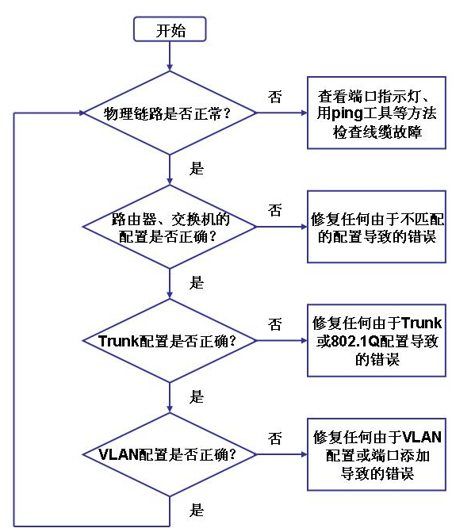
常规局域网排错方法

Slide 42
常见故障举例
吞吐量很低：需要检查存在错误的类型，可能是网卡的故障
大量的帧RCS校验错误、长度小于64字节等：往往是端口之间双工不匹配，原因可能是设备之间的自动协商或是双方的连接错误所导致，可以下面的命令检查：
  Switch(config-if)#duplex {auto | full | half}

Slide 43
常见故障举例
VLAN内的主机不能和其他VLAN通信 ，原因可能是：
  主机上错误的网关、IP地址和子网掩码设置
  主机所连接的端口被划分到了错误的VLAN
  交换机上的Trunk端口设置错误，例如缺省VLAN设置不匹配，允许的VLAN列表不正确等
  路由器子接口或三层交换机SVI端口的IP地址和子网掩码设置错误
  路由器或者三层交换机可能需要添加到达其他子网的路由

Slide 44
VLAN错误排查方法
从低层（物理层）逐步向上排查，如端口和线缆无故障，则：
  检查主机的网络设置是否匹配和正确
  通过show vlan命令，确定VLAN内的端口划分正确
  通过show interface trunk命令，检查Trunk链路两端的Trunk设置是否匹配且正确
  通过show interface命令，确定是否设置了正确的IP地址和子网掩码
  通过show ip route命令，确定各个子网都能够正确出现在路由表中
  通过show interface subinterface 命令，检查路由器的子接口是否正确封装了802.1Q，并指定到了正确的VLAN
  通过show interface命令，检查主机和交换机端口的速度和双工设置是否匹配

Slide 45

课程回顾
VLAN的概念
VLAN的用途和优点
VLAN的定义方法
802.1Q
配置VLAN和Trunk
利用路由器实现VLAN间的通信
利用三层交换机实现VLAN间的通信

Slide 46

Q&A

